Slide 1

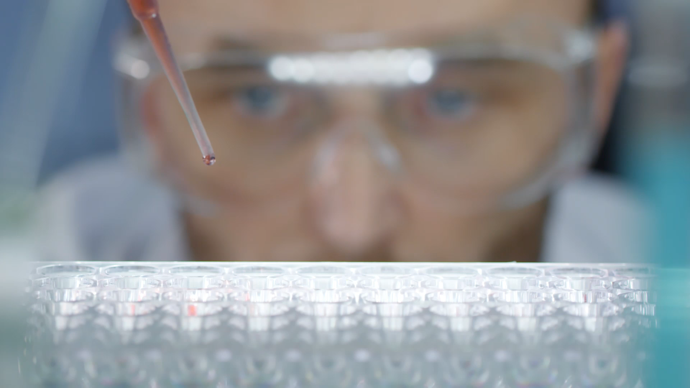
Vacciner og allergier

Slide 2
Allergi
Allergifremkaldende stoffer kaldes allergener
Ex. Dyreskæl, pollen, støv
Udløsning af allergi skyldes masseproduktion af B- huskeceller der producerer IgE i stedet for IgG mod antigenet.
Når antigen bindes til IgE frigives der en masse histamin fra mastcellerne.
Histamin får blodårer til at udvide sig og være utætte hvilket giver rødme og irritation (løbe næse og øjne). Det kan føre til et anafylaktisk chok som er dødelig hvis ikke man får tilført antihistamin

Slide 3
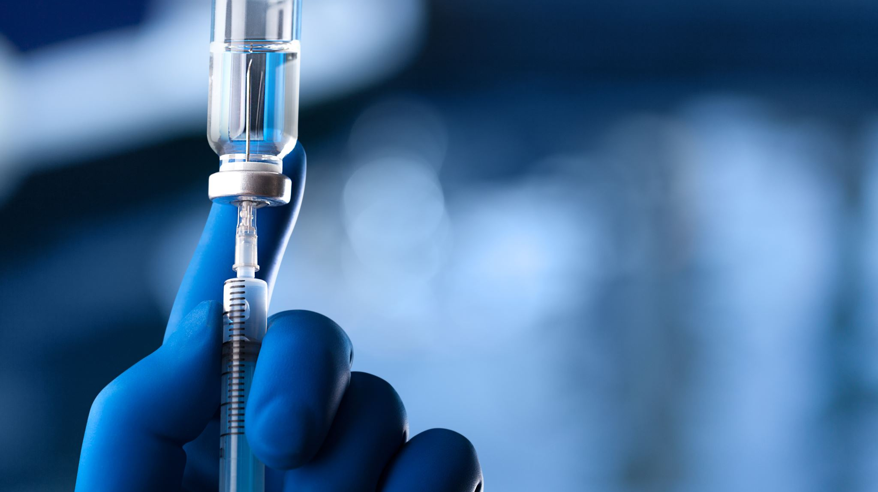
Vaccinationer
Formål: At opnå immunitet overfor en sygdom uden at blive syge
Princippet: Man sprøjter en svækket eller død mikroorganisme ind i kroppen hvorefter immunforsvaret vil danne IgM og IgG samt huskeceller.
Vacciner kan holde hele livet eller få år- bla. Bliver flere vaccineret hvert år mod influenza da den virus muterer ret meget og dermed ændrer sig.
Så vacciner beskytter ikke mod vira der muterer

Slide 4
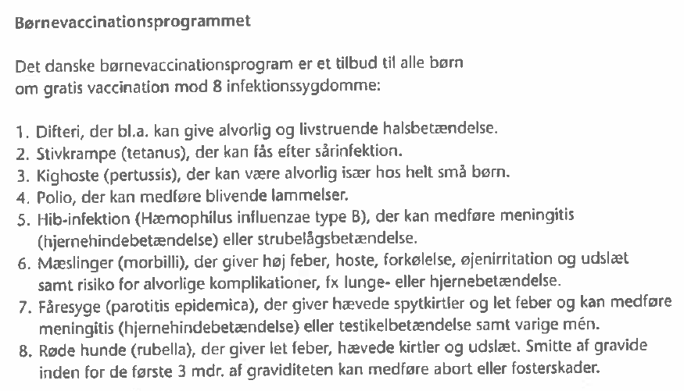
Børnevaccinationsprogrammet i DK

Slide 5
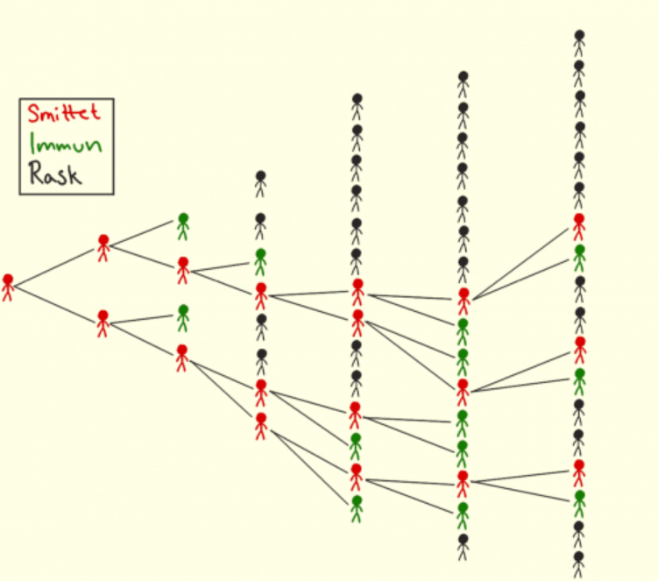
Flokimmunitet
Når en stor del af en befolkning er immune overfor en sygdom vil spredningen stoppe i samfundet

